Slide 1
Alimentazione Di Base Per Il Diabete Di Tipo 2 Autori: Aelita Skarbaliene, Akvile Sendriute
Connected 4 Health

Slide 2
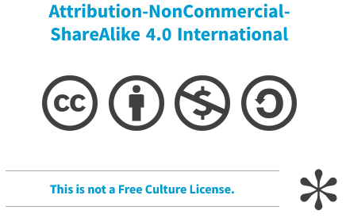
Numero di progetto: 2021-1-RO01- KA220-HED-38B739A3
Il sostegno della Commissione europea alla realizzazione di questa presentazione non costituisce un'approvazione dei contenuti, che riflettono esclusivamente il punto di vista degli autori, e la Commissione non può essere ritenuta responsabile per l'uso che può essere fatto delle informazioni in essa contenute.

Slide 3
La regolarità e la coerenza della dieta sono molto importanti per i pazienti con qualsiasi tipo di DM: quantità simili di carboidrati in orari simili. Una dieta di questo tipo aiuta a mantenere una glicemia meno variabile (senza sbalzi di zucchero nel sangue).
In questa lezione verranno illustrate le raccomandazioni nutrizionali per il diabete di tipo 2 trattato con ipoglicemizzanti orali, agonisti del GLP-1, insulina basale o ad azione mista e DM gestazionale trattato con la dieta.

Slide 4
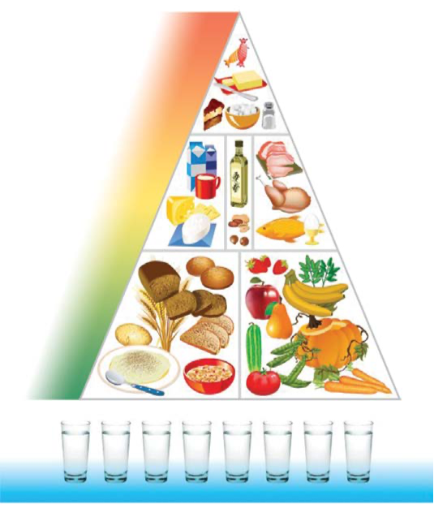
La nuova piramide nutrizionale raccomandata dal Ministero della Salute della Repubblica di Lituania è adatta anche alle persone con DM.
Base nutrizionale: prodotti a base di cereali, verdure, frutta.
I prodotti proteici (carne, uova, formaggio, latte) costituiscono solo circa 1/4 della dieta. I grassi e i dolci di origine animale devono essere consumati con moderazione.

Slide 5
Obiettivi nutrizionali per il diabete di tipo 2:
Peso ottimale (per ridurre l'insulino-resistenza)
Pressione arteriosa e contenuto lipidico ottimali (per prevenire le complicazioni vascolari)
Glicemia ottimale (per prevenire le complicanze del DM)
Ai pazienti di questi gruppi si raccomanda di seguire i principi di una dieta sana e di modificare le proprie abitudini alimentari in base alle proprie esigenze (sovrappeso, aumento della pressione sanguigna, dei livelli lipidici, ecc.)

Slide 6
Quando si insegna al paziente l'alimentazione, è necessario considerare le sue esigenze e capacità individuali. I pazienti che assumono ipoglicemizzanti orali, GLP-1 RA, insuline basali o miste, quelli con DM gestazionale e la pillola hanno difficoltà a contare i carboidrati e non ne hanno bisogno. Pertanto, a questi pazienti si raccomanda di seguire i principi di una dieta sana, modificando le loro abitudini alimentari a seconda delle necessità; per questo motivo, si spiega loro il metodo delle porzioni "a piatto" o "a palmo".
Le raccomandazioni specifiche sono le seguenti.

Slide 7
Per i pazienti, il fabbisogno di nutrienti viene calcolato individualmente tenendo conto del peso, dell'età, dell'attività fisica, del sesso e del trattamento. Esistono diversi metodi per calcolare la quantità di energia necessaria al giorno. Il primo metodo si basa sulla formula di Harris Benedict, statisticamente affidabile (disponibile online). Il secondo metodo per calcolare la quantità di calorie da assumere è più semplice. Il peso ideale si calcola applicando la formula dell'indice di massa corporea (IMC), cioè con un IMC pari a 22. Quindi, se l'IMC = Peso (kg) / Altezza (m2), il peso ideale = IMC x Altezza (m2). Poi si moltiplica la massa corporea ottenuta per 25-30, poiché si ritiene che un chilogrammo di massa corporea richieda 25-30 kcal, a seconda dell'attività fisica della persona. Quindi, secondo lo stesso esempio, una persona fisicamente attiva dovrebbe consumare: 22 x 2,89 x 30 = 1907 kcal al giorno.

Slide 8
La distribuzione delle sostanze energetiche alimentari può variare a seconda delle abitudini e delle esigenze del paziente.
Si raccomanda una riduzione del peso (7% del peso corporeo) per i pazienti in sovrappeso o obesi. Se il paziente è obeso o in sovrappeso, occorre sottrarre 500 kcal dall'apporto calorico raccomandato. In tal caso è probabile che si perda 0,5 kg di peso al mese.

Slide 9
È importante la costanza e la regolarità dell'alimentazione. Si consigliano 3 pasti principali (colazione, pranzo, cena) con una quantità simile di carboidrati ogni giorno.
Sono consentiti 2-3 spuntini leggeri (a basso contenuto calorico e di carboidrati) tra i pasti principali.
I carboidrati complessi dovrebbero essere consumati a ogni pasto principale per evitare l'ipoglicemia.

Slide 10
I carboidrati semplici non dovrebbero costituire più del 10% di tutti i carboidrati raccomandati (zucchero e dolci non sono vietati).
La quantità di verdure (non amidacee) non è limitata (circa 500 g al giorno).
Si consiglia di assumere 1-1,5 litri di liquidi al giorno, preferibilmente acqua.
Si consiglia di mangiare pesce di mare 2-3 volte a settimana (grazie agli acidi omega 3).
Ridurre l'assunzione di sale - meno di 5 g al giorno (per la BP).
È meglio utilizzare grassi di origine vegetale: colza, olio d'oliva. I grassi animali (burro, maionese, strutto) dovrebbero essere usati con parsimonia per prevenire le malattie cardiovascolari.

Slide 11
I sostituti dello zucchero non aumentano la glicemia, ma devono essere usati con moderazione. Come dolcificanti si possono usare sostituti dello zucchero più naturali (come la stevia).
I dolci non dovrebbero essere consumati tutti i giorni.
I prodotti a basso indice glicemico sono più consigliati perché aumentano la glicemia più lentamente e hanno un effetto positivo sul livello dei trigliceridi (lo riducono).
Consumare alimenti integrali con più fibre - 25-50 g al giorno.
Alcol - per le donne non più di 1, per gli uomini non più di 2 unità di alcol al giorno. Per unità di alcol si intende: 50 ml di vodka o 120 ml di vino o 160 ml di birra.

Slide 12
Metodo della porzione di palmo
Per determinare la dimensione della porzione, il paziente può usare il palmo della mano, un modo molto comodo per stimare la quantità dell'alimento selezionato.

Slide 13
Equivalenti del metodo della porzione di palma
Manciata - una porzione di verdure (1 bicchiere).
Pugno chiuso - una porzione di carboidrati, come il porridge (1 tazza) o un frutto di media grandezza.
Palmo senza dita - una porzione di proteine, come carne o pesce (lo spessore del pezzo di carne o di pesce dovrebbe essere grande quanto il mignolo della mano).
2 dita - una porzione di formaggio (30 g).
Pollici - una porzione di maionese o di condimento per insalata a basso contenuto di grassi (1 cucchiaio).
Punta del pollice - una porzione di burro, margarina, olio (1 cucchiaino).

Slide 14
Il metodo della porzione di piatto
Anche il metodo della porzione del piatto può aiutare a mangiare sano. Quando lo si applica, è necessario scegliere un piatto di medie dimensioni:
metà del piatto deve essere riempita di verdure (qualsiasi, crude o cotte); le verdure devono essere disposte per prime sul piatto;
un quarto del piatto dovrebbe essere riempito con prodotti proteici (carne, pesce);
un quarto del piatto dovrebbe essere costituito da prodotti amidacei (patate, cereali, pasta, pane);
per rendere la dieta completa si può aggiungere una porzione di latte e frutta.

Slide 15
Riferimenti
Guo Y, Huang Z, Sang D, Gao Q e Li Q (2020) The Role of Nutrition in the Prevention and Intervention of Type 2 Diabetes. Fronte. Bioeng. Biotechnol. 8:575442. doi: 10.3389/fbioe.2020.575442
Knowler WC, Barrett-Connor E, Fowler SE, Hamman RF, Lachin JM, Walker EA, Nathan DM. Riduzione dell'incidenza del diabete di tipo 2 con interventi sullo stile di vita o con la metformina. The New England journal of medicine. 2002 Feb;346(6):393-403.
Kurza D, Kobos E. Angoscia da diabete in pazienti adulti con diabete di tipo 1 e di tipo 2. Med Sci Pulse 2022; 16(4): 56-65. DOI: 10.5604/01.3001.0016.1166
Rajput SA, Ashraff S, Siddiqui M. Dieta e gestione del diabete mellito di tipo II nel Regno Unito: A Narrative Review. Diabetologia. 2022; 3(1):72-78. https://doi.org/10.3390/diabetology3010006
Sami W, Ansari T, Butt NS, Hamid MRA. Effetto della dieta sul diabete mellito di tipo 2: Una revisione. Int J Health Sci (Qassim). 2017;11(2):65-71.

